Slide 1
간단한 서비스 구축 연습 1

Slide 2
개요
첨부된 프로그램은 openCV를 이용한 간단한 명함인식 프로그램 입니다. (웹에서 흔하게 볼 수 있는 소스임.)
해당 프로그램을 작성해서 구동 시켜 보고(단, 본인이 갖고 있는 소스가 있다면 해당 소스를 이용해도 좋습니다.)
이 소스를 앱이나 웹을 통해 서비스를 제공한다면 어떤 방식으로 제공할 것인지 스케치를 해 보시기 바랍니다.
파워포인터를 이용해서 작업해도 좋고 직접 그림을 그려서 작업해도 좋습니다.

Slide 3
기능
본 서비스의 기본 기능은 아래와 같습니다.
명함 등록
명함 분류
명함 찾기
명함 삭제
위 기능을 참고하여 화면의 레이아웃을 결정하시기 바랍니다.

Slide 4
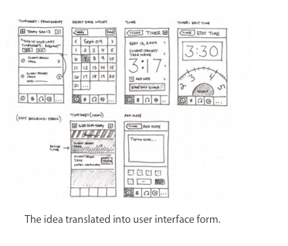
스케치 ex)
"Why it's important to sketch before you wireframe"
출처: https://thinkofweb.net/104 [Free Mind Free Web]

Slide 5
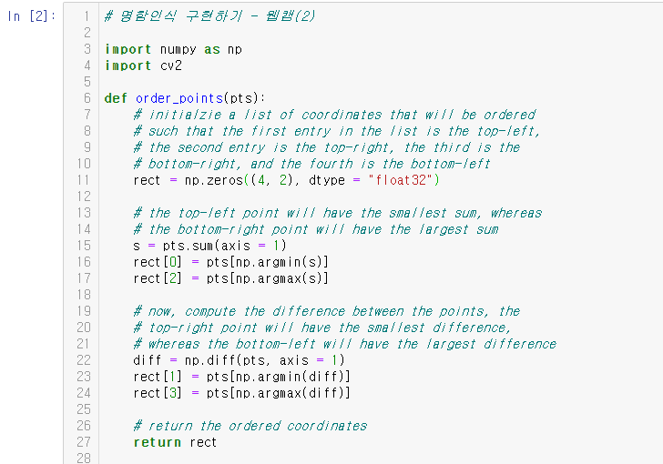

Slide 6
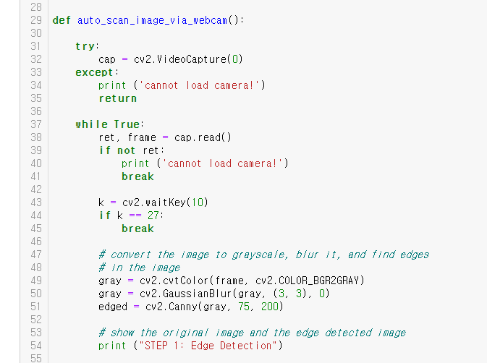

Slide 7
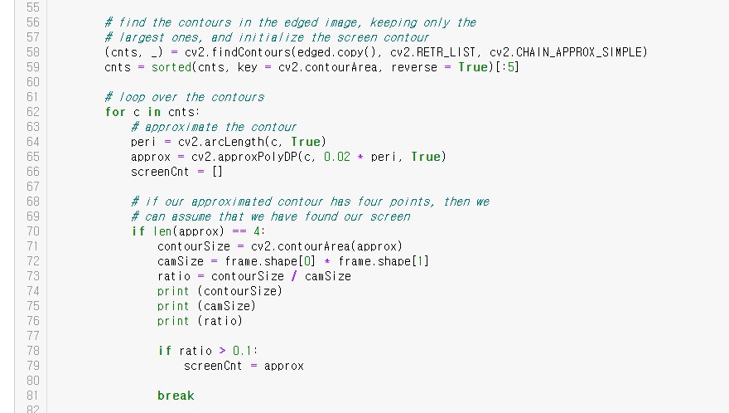

Slide 8
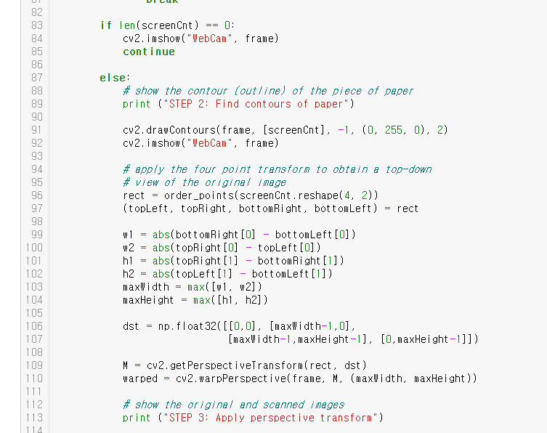

Slide 9
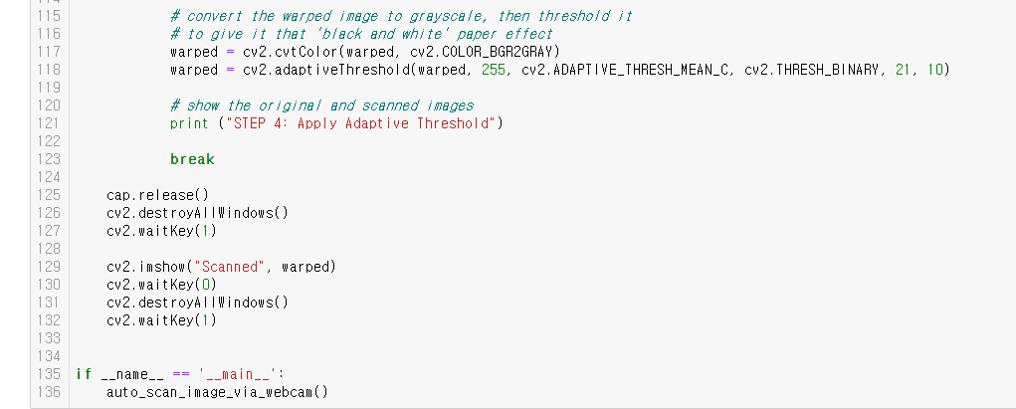

Slide 10
작업 후 결과 전송
작업을 하신 분들은 mkm0515@hanmail.net으로 사진을 찍어 전송 해 주시면 작업 내용에 대해 필요하다면 피드백을 하도록 하겠습니다.
그 후의 작업은 스토리 보드를 작성하는 작업입니다.
디자인이 주가 되지 않기 때문에 프로젝트가 어떤 절차로 진행되는지 간단하게 경험하기 위한 작업입니다.
참고로 향후 작업하게 될 프로젝트 아이디어를 위해 읽을거리 링크를 첨부합니다.
https://home.kpmg/kr/ko/home/insights/2016/06/issue-monitor.html

